Slide 1

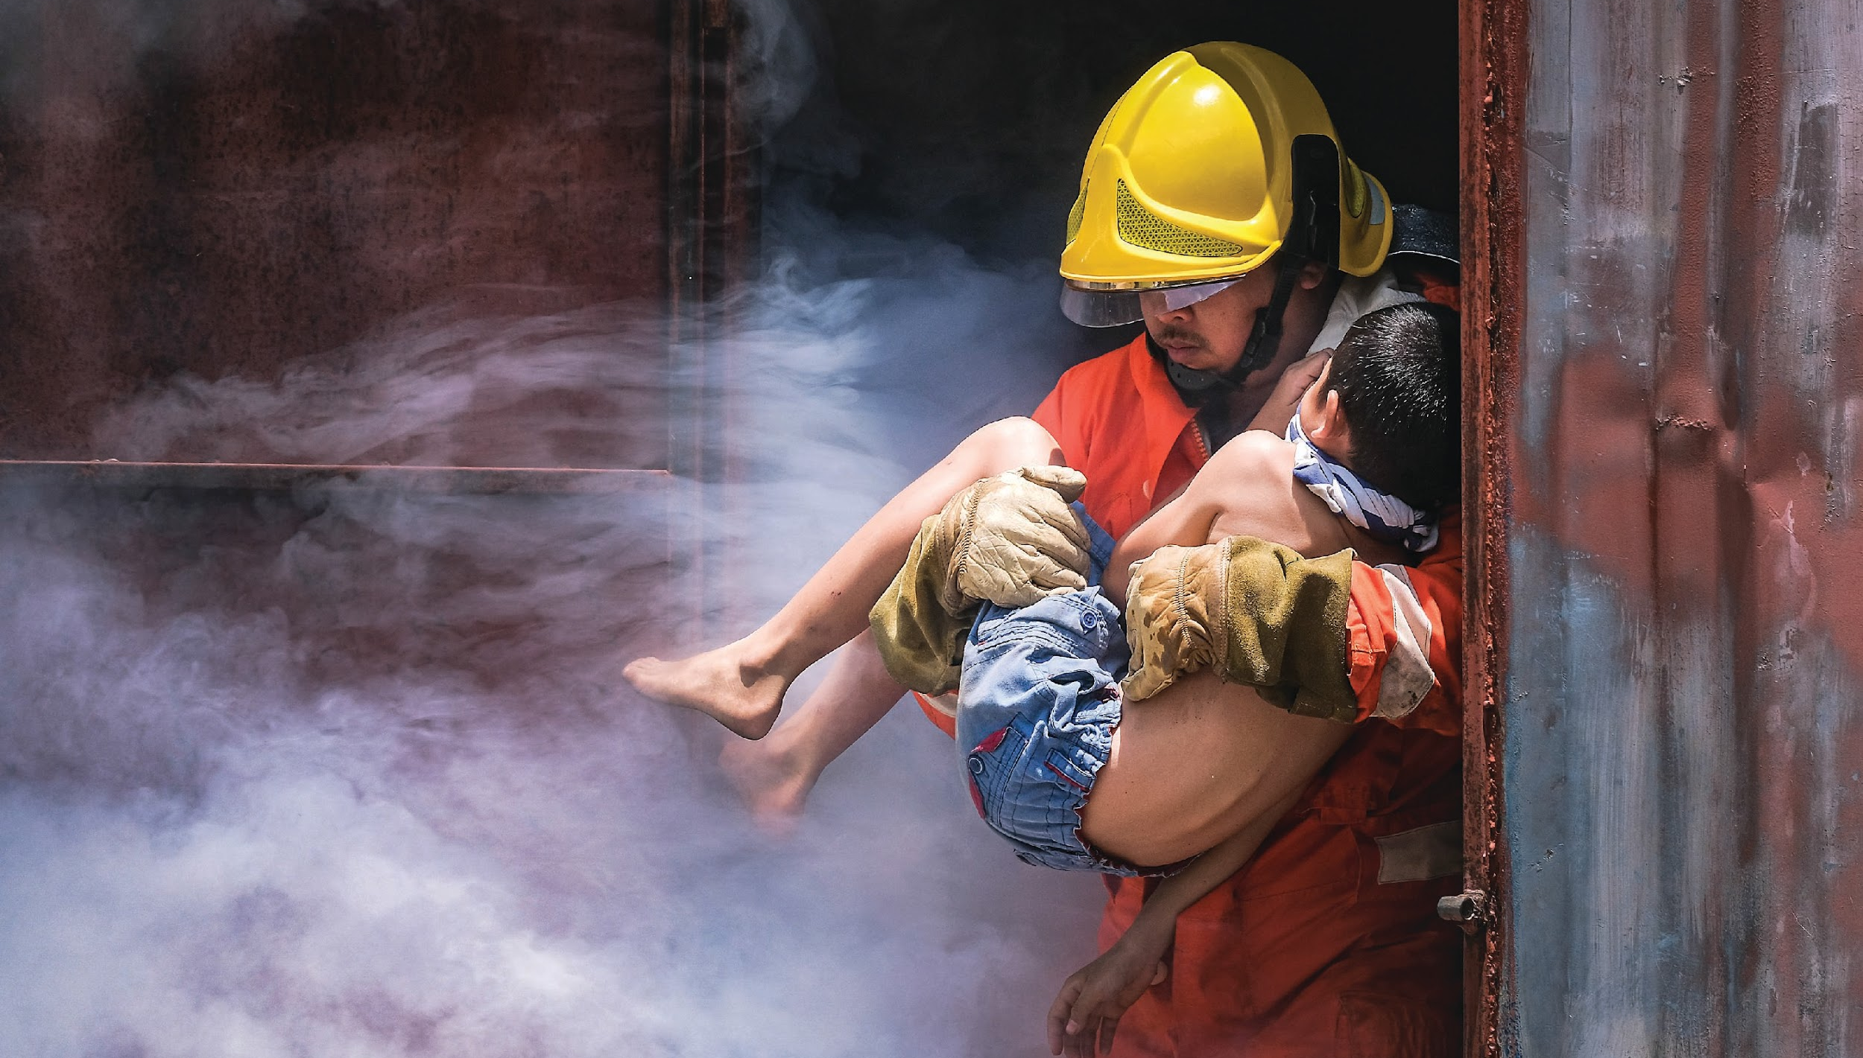




LESSON-11
ढही हुई संरचना में खोज और बचाव
COLLAPSED STRUCTURE SEARCH AND RESCUE
LESSON 1
COURSE INTRODUCTION
LESSON 2
ORGANIZING AND STARTING
A CSSR OPERATION
पाठ 11 : अस्पताल-पूर्व उपचार (Pre-Hospital Treatment)
By-INSP/GD-DEEPAK KUMAR
NDRF | CSSR | INDIA
PPT 11-1

Slide 2
उद्देश्य (Objectives)
इस पाठ को पूरा करने पर आप सक्षम होंगे:
1
संरचना के ध्वस्त होने पर चोट लगने की संभावित प्रक्रियाओं (Mechanisms of Injury) की पहचान करना।
संरचना ध्वस्त होने पर होने वाली संभावित चोटों की सूची बनाना।
2
PEER | CSSR | INDIA
PPT 11 -
NDRF | CSSR | INDIA

Slide 3
उद्देश्य (Objectives)
इस पाठ को पूरा करने पर आप सक्षम होंगे:
3
ऐसे रोगी की स्थिति का वर्णन करना, जिससे Crush Syndrome या Compartment Syndrome की संभावना हो सकती है।
PEER | CSSR | INDIA
PPT 11 -
NDRF | CSSR | INDIA

Slide 4
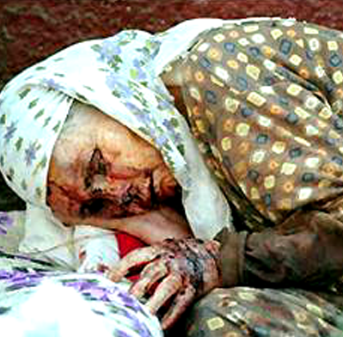
चोट लगने की प्रक्रियाएँ
(Mechanisms of Injury)
कुचलना या दबाव
लम्बे समय तक एकांत और निराशा
ऊँचाई से गिरना
भोजन और पानी की कमी
प्रदूषित हवा
कम तापमान
कुंद आघात
PEER | CSSR | INDIA
PPT 11 -
NDRF | CSSR | INDIA

Slide 5
क्रश सिंड्रोम
(CRUSH SYNDROME)
लंबे समय तक दबे रहना
रक्त में विषाक्तता
घातक परिणाम
PEER | CSSR | INDIA
PPT 11 -
NDRF | CSSR | INDIA

Slide 6
कम्पार्टमेंट सिंड्रोम (COMPARTMENT SYNDROME)
मांसपेशियों के बंद हिस्से में लंबे समय तक दबाव
मांसपेशी तंतु और नसों का नष्ट होना
PEER | CSSR | INDIA
PPT 11 -
NDRF | CSSR | INDIA

Slide 7
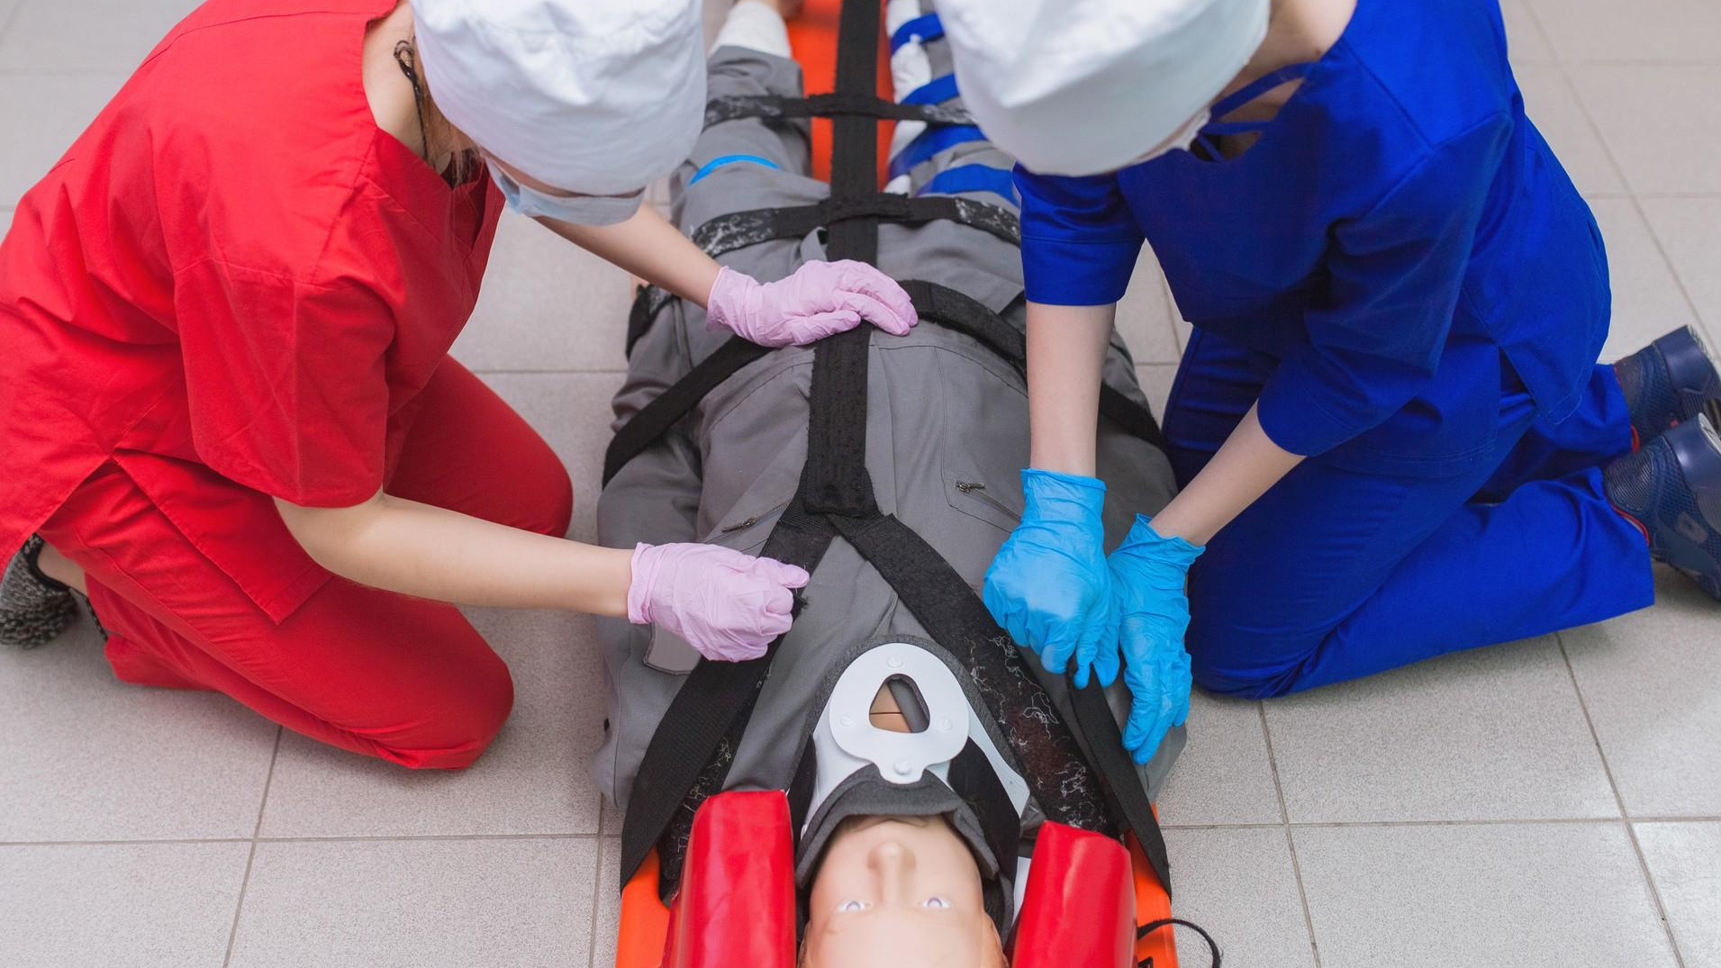

CSSR ऑपरेशन का प्राथमिक उद्देश्य (PRIMARY OBJECTIVE OF A CSSR OPERATION)
जीवन बचाना!
PEER | CSSR | INDIA
PPT 11 -
NDRF | CSSR | INDIA

